Slide 1
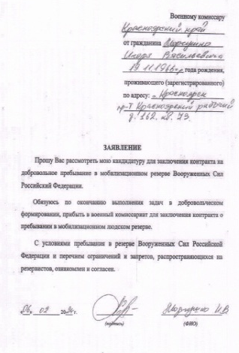
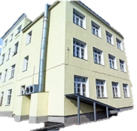
ПРОВЕДЕНИЕ ОТБОРА КАНДИДАТОВ.
ЗАКЛЮЧЕНИЕ КОНТРАКТОВ О ПРЕБЫВАНИИ В МОБИЛИЗАЦИОННОМ ЛЮДСКОМ РЕЗЕРВЕ
Военный комиссариат
Воинская часть-формирователь
Кандидаты, прошедшие отбор направляются в воинскую часть
для заключения контракта
Кандидаты в мобилизационный
людской резерв
Граждане, заключившие контракт о пребывании в мобилизационном людском резерве
ВК (мо)
МСП
Заявление
о поступлении в резерв
Заключается контракт
о пребывании в резерве
Отбор кандидатов для заключения контракта
Отбор кандидатов для заключения контракта
В приоритетном порядке рассматриваются казаки, сотрудники ЧОП, выпускники ВУЦ, члены патриотических организаций и стрелковых клубов, а также участники специальной военной операции.
Порядок отбора:
Подача заявления.
Прохождение медицинской комиссии.
Получение ответа из органов внутренних дел об отсутствии судимости.
4. Оформление допуска к государственной тайне (при необходимости).
5. Оформление личного дела.
6. Направление кандидатов в воинскую часть для заключения контракта

Slide 2
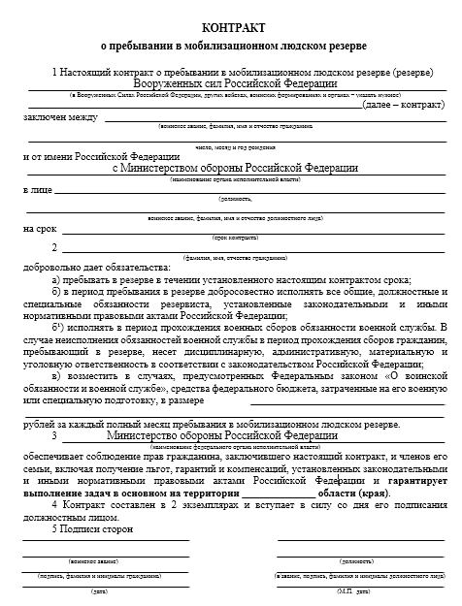
ОТБОР В МОБИЛИЗАЦИОННЫЙ ЛЮДСКОЙ РЕЗЕРВ СОТРУДНИКОВ ГУП
Субъект Российской Федерации
Региональная общественная организация,
Народная дружина,
Сводный отряд (оперативный отряд)
содействия правопорядка
ГОСУДАРСТВЕННОЕ УНИТАРНОЕ ПРЕДПРИЯТИЕ
омсбр (ТерВ)
МОБИЛИЗАЦИОННЫЙ
ЛЮДСКОЙ
РЕЗЕРВ
мсп
(ТерВ)
Вновь формируемые соединения и воинские части
Министерство обороны Российской Федерации обеспечивает соблюдение прав гражданина, заключившего настоящий контракт, и членов его семьи, включая получение льгот, гарантий и компенсаций, установленных законодательными и иными нормативными правовыми актами Российской Федерации и гарантирует выполнение задач в основном на территории ______________ области

Slide 3
ФИНАНСОВОЕ ОБЕСПЕЧЕНИЕ
МОБИЛИЗАЦИОННОГО ЛЮДСКОГО РЕЗЕРВА
Районный коэффициент
(в регионах с неблагоприятным климатом)
Оплата проезда от военного комиссариата
к месту военных сборов и обратно
Выплаты за участие в сборах
и тренировочных занятиях
Ежемесячный оклад
за пребывание в резерве
Единоразовая выплата
за подписание нового контракта:
на 5 лет – 1,5 месячный оклад
на 3 года – месячный оклад
ЕЖЕГОДНО
офицеру – до 221 тыс.руб.
4 874 – 6 312 руб. в месяц
сержанту – до 134 тыс.руб.
3 116 – 3 835 руб. в месяц
солдату – до 115 тыс.руб.
2 397 – 3 276 руб. в месяц

Slide 4
ФЕДЕРАЛЬНЫЕ ЛЬГОТЫ И СОЦИАЛЬНЫЕ ГАРАНТИИ
МОБИЛИЗАЦИОННОГО ЛЮДСКОГО РЕЗЕРВА
СОХРАНЕНИЕ МЕСТА РАБОТЫ
СОХРАНЕНИЕ МЕСТА РАБОТЫ (сохраняется выплата заработной платы гражданам)
КОМПЕНСАЦИЯ ПРЕДПРИЯТИЮ
расходов на выплату среднего заработка гражданам
МЕДИЦИНСКОЕ ОБЕСПЕЧЕНИЕ
(в период исполнения обязанностей военной службы)
ПОЛНОЕ МЕДИЦИНСКОЕ ОСВИДЕТЕЛЬСТВОВАНИЕ с заключением военно-врачебной комиссии
БЕСПЛАТНОЕ оказание медицинской помощи
БЕСПЛАТНОЕ обеспечение лекарственными препаратами для медицинского применения
БЕСПЛАТНОЕ обеспечение медицинскими изделиями по назначению врача
ПРИСВОЕНИЕ ВОИНСКИХ ЗВАНИЙ
В установленные сроки, в соответствии с воинской должностью по предназначению
офицеры
прапорщики
сержанты
рядовые

Slide 5
ПРОВЕДЕНИЕ ВОЕННЫХ СБОРОВ С РЕЗЕРВОМ
СИСТЕМА ПОДГОТОВКИ РЕЗЕРВИСТОВ
(в год – 54 дня)
ТРЕНИРОВОЧНЫЕ ЗАНЯТИЯ
ЕЖЕКВАРТАЛЬНО ПО 6 ДНЕЙ (В ГОД – 24 ДНЯ)
тренировочные
занятия
тренировочные занятия
учебные
сборы
тренировочные
занятия
тренировочные
занятия
учебные
сборы
II квартал
III квартал
IV квартал
подготовка одиночная подготовка
Восстановление навыков действий при вооружении, снятии техники с хранения
I квартал
Первичная подготовка механиков-водителей с совершением марша
Тренировки по управлению подразделениями в различных условиях обстановки
УЧЕБНЫЕ СБОРЫ – РАЗ В ПОЛУГОДИЕ ПО 15 ДНЕЙ (В ГОД – 30 ДНЕЙ)
подготовка подразделений и воинских частей
Практические действия в составе экипажей, расчетов
Боевое слаживание звена «взвод, рота» с проведением БСО, БСВ, РТУ
Боевое слаживание звена «батальон, полк, бригада» с проведением БТУ, ПТУ

Slide 6
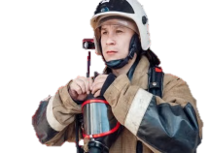
ПРОВЕДЕНИЕ ВОЕННЫХ СБОРОВ С РЕЗЕРВОМ
Гибкий график проведения военных сборов, минимизирующий отрыв граждан от основной работы
Специализированная подготовка в рамках проведения военных сборов
ЕЖЕМЕСЯЧНО ДО 2 ДНЕЙ
по программам
МЧС и МВД России,
Росгвардии
Перемещение служебным транспортом к местам проведения военных сборов (сборов) и обратно

